Slide 1

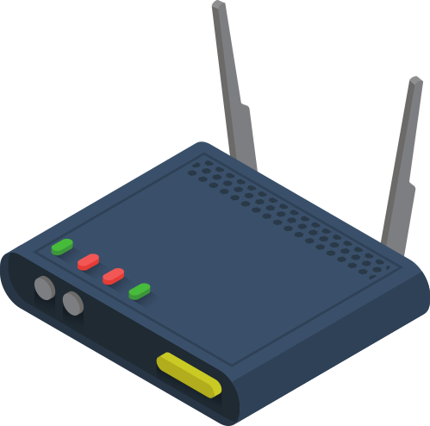


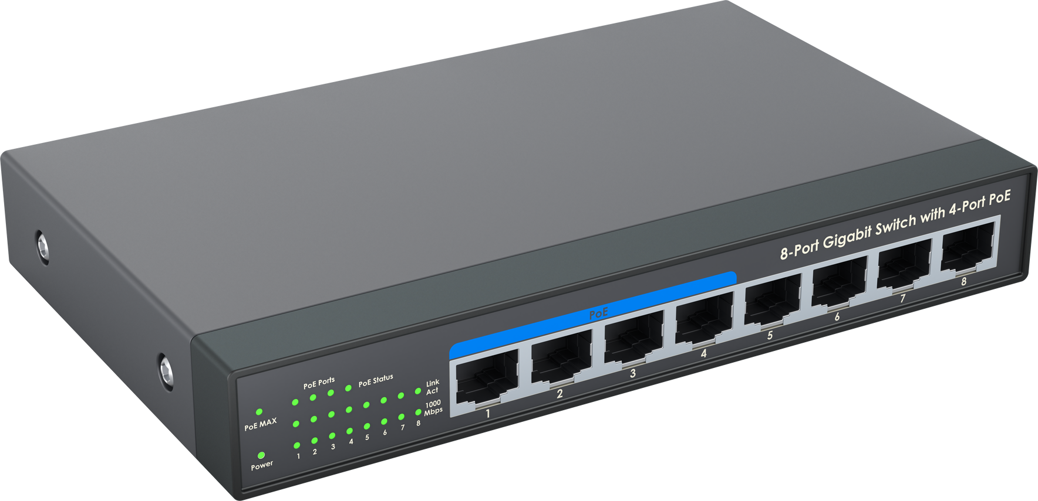







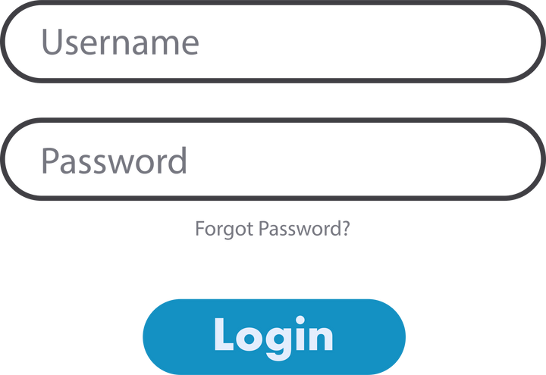
Switch
Fibra optica
Fibra optica
Internet
Fibra optica
Router
Eletricidade
GRP-RH
(2 para cada grupo)
Fibra optica
Dan_RH , Jollene_RH
User
GRP-FIN
..........
Emily_FIN , Jennifer_FIN
Permissao para escrever e ler.
Servidor
GRP-IT
Arnaldo_IT , Juliana_IT
Feito por Ansuman

